Slide 1
FHD Hud
해상도, 비율 HUD
1000
80
레벨
경험치
FHD 1080 * 1920
60
160
60
00:01
몬스터 웨이브 이름
140
킬
140
220
골드
터치 가능 범위
600
240
각 UI에는 앵커가 꼽혀 있어 화면의 비율이 달라져도 비율이 변하지 않는다.
캐릭터
1920
320
320
1080

Slide 2
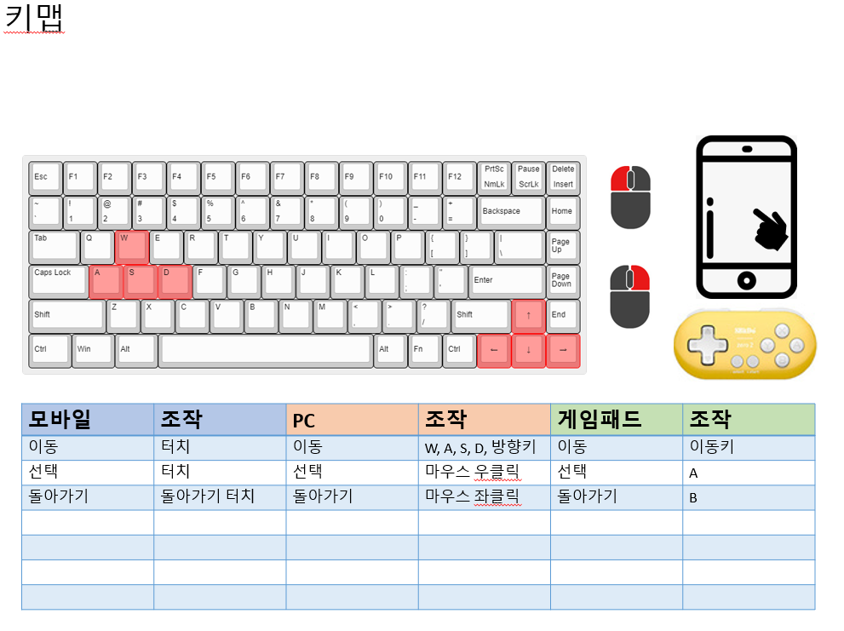
해상도, 비율 HUD
FHD 1080 * 1920
각 UI에는 앵커가 꼽혀 있어 화면의 비율이 달라져도 비율이 변하지 않는다.
FHD Hud
1000
80
레벨
경험치
60
160
60
00:01
몬스터 웨이브 이름
140
킬
140
220
골드
터치 가능 범위
600
240
캐릭터
1920
320
320
1080

Slide 3

해상도, 비율 HUD
FHD 1080 * 1920
각 UI에는 앵커가 꼽혀 있어 화면의 비율이 달라져도 비율이 변하지 않는다.
레벨
경험치
00:01
몬스터 웨이브 이름
킬
골드
터치 가능 범위
캐릭터

Slide 4
메인 전투레벨 UI
FHD 1080 * 1920
16:9
메인 UI
캐릭터 선택 UI
전투 Hud
아이디
피로도
유료 재화
무료 재화
아이디
피로도
유료 재화
무료 재화
레벨
경험치
1-4 스테이지 이름
지역 그림
미션
00:01
몬스터 웨이브 이름
킬
캐릭터
320
600
골드
터치 가능 범위
업적
220
1-3 스테이지 이름
지역 그림
순찰
설정
1-2 스테이지 이름
캐릭터
1920
지역 그림
설정
설정
설정
설정
1-1 스테이지 이름
설정
설정
설정
설정
지역 그림
설정
설정
설정
설정
스테이지 이름 (선택)
300
300
상점
장비
전투
특수전투
특성
상점
장비
전투
특수전투
특성
1080

Slide 5


장비 레벨 UI
FHD 1080 * 1920
16:9
장비 메인 UI
장비 스크립트 UI
전투 Hud
아이디
피로도
유료 재화
무료 재화
아이디
피로도
유료 재화
무료 재화
아이디
피로도
유료 재화
무료 재화
캐릭터
HP
투구
상의
등급: 아이템 이름
AKP
무기
상의
공격력, 방어력
DP
장갑
신발
아이템 설명
레벨
캐릭터 이름
정렬
조합
일반 등급 아이템 추가 능력
레어 등급 아이템 추가 능력
엘리트 등급 아이템 추가 능력
에픽 등급 아이템 추가 능력
레전더리 등급 아이템 추가 능력
장착
레벨업
일괄 레벨업
상점
장비
전투
특수전투
특성
상점
장비
전투
특수전투
특성
상점
장비
전투
특수전투
특성

Slide 6
상점 레벨 UI
FHD 1080 * 1920
16:9
상점 메인 UI
캐릭터 선택 UI
전투 Hud
아이디
피로도
유료 재화
무료 재화
아이디
피로도
유료 재화
무료 재화
아이디
피로도
유료 재화
무료 재화
스테이지 아이템 세트
구성품
그림
세트 구성품
세트 이름
유료 재화 상점
세트 이름
세트 이름
세트 이름
세트 이름
세트 이름
세트 이름
상점
장비
전투
특수전투
특성
상점
장비
전투
특수전투
특성
상점
장비
전투
특수전투
특성

Slide 7
특수 전투 레벨 UI
FHD 1080 * 1920
16:9
메인 UI
캐릭터 선택 UI
전투 Hud
아이디
피로도
유료 재화
무료 재화
아이디
피로도
유료 재화
무료 재화
아이디
피로도
유료 재화
무료 재화
1-4 스테이지 이름
지역 그림
미션
업적
1-3 스테이지 이름
지역 그림
순찰
설정
1-2 스테이지 이름
지역 그림
1-1 스테이지 이름
지역 그림
스테이지 이름 (선택)
상점
장비
전투
특수전투
특성
상점
장비
전투
특수전투
특성
상점
장비
전투
특수전투
특성

Slide 8
특성 레벨 UI
FHD 1080 * 1920
16:9
특성 메인 UI
캐릭터 선택 UI
전투 Hud
아이디
피로도
유료 재화
무료 재화
아이디
피로도
유료 재화
무료 재화
아이디
피로도
유료 재화
무료 재화
1-4 스테이지 이름
지역 그림
미션
업적
1-3 스테이지 이름
지역 그림
순찰
설정
1-2 스테이지 이름
지역 그림
1-1 스테이지 이름
지역 그림
스테이지 이름 (선택)
상점
장비
전투
특수전투
특성
상점
장비
전투
특수전투
특성
상점
장비
전투
특수전투
특성

Slide 9

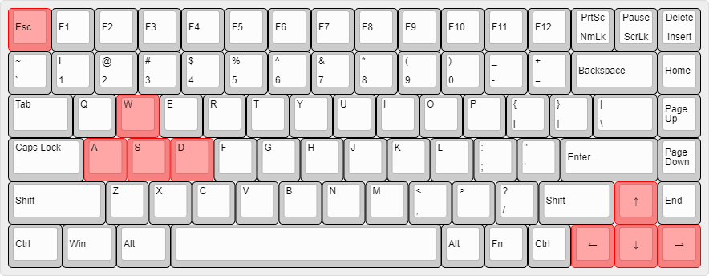




키맵
모바일 | 조작 | PC | 조작 | 게임패드 | 조작
이동 | 터치 | 이동 | W, A, S, D, 방향키 , 마우스 우클릭 | 이동 | 이동키
선택 | 터치 | 선택 | 마우스 좌클릭 | 선택 | A
돌아가기 | 돌아가기 터치 | 돌아가기 | Esc | 돌아가기 | B

